Slide 1
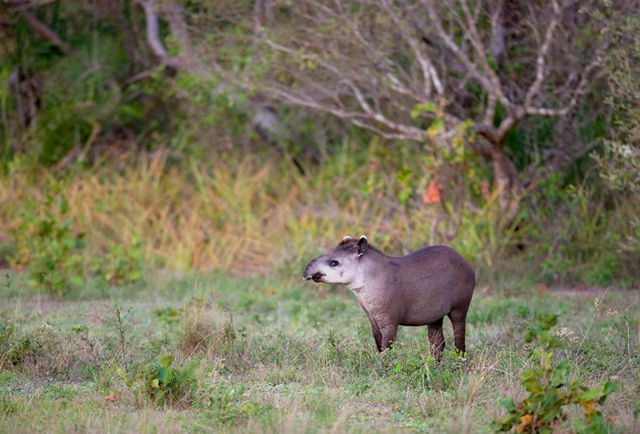
Subtropické lesy
Notes:
V subtropech vegetují společenstva vždy zelených tvrdolistých keřů (makchie), střídavě vlhké lesy subtropů, rostlinstva pouští a polopouští.

Slide 2
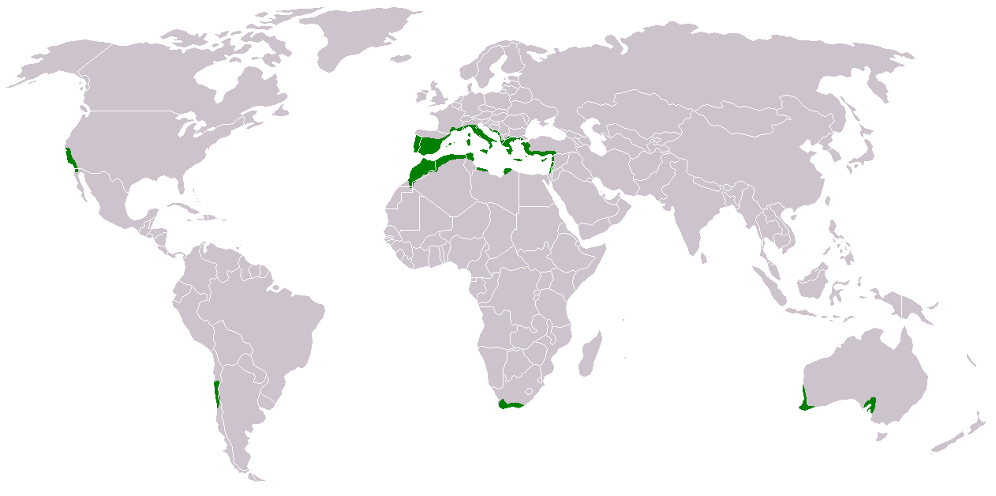
Stále zelené tvrdolisté lesy stredomorského typu

Slide 3
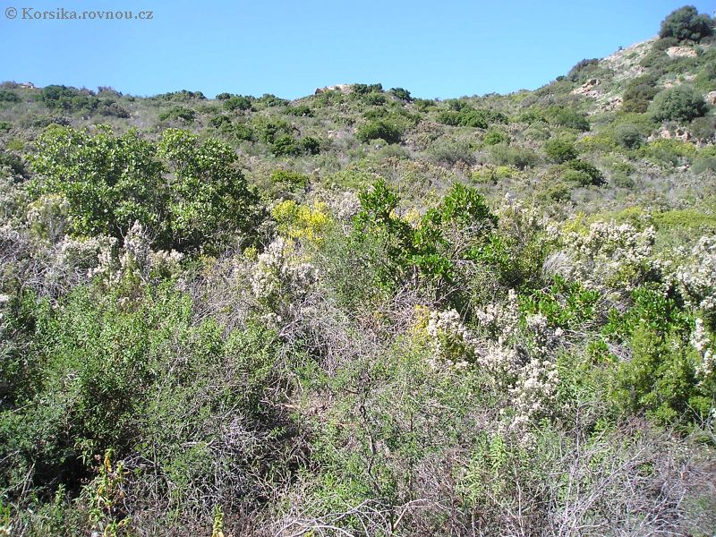
Charakteristika
Rozmanité rastlinstvo a živočšstvo
Suché horúce leto
Mierna vlhká zima
Makchie

Slide 4
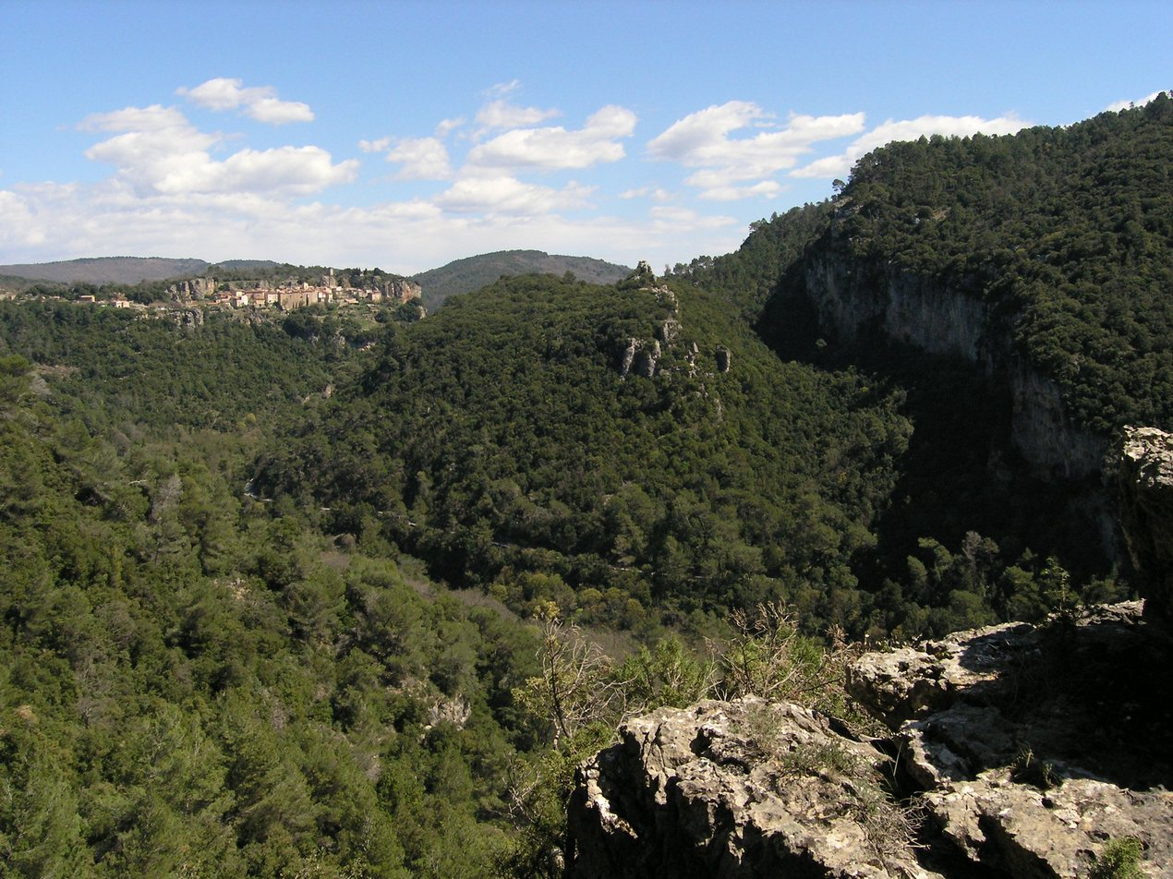
Les v stredomorí

Slide 5
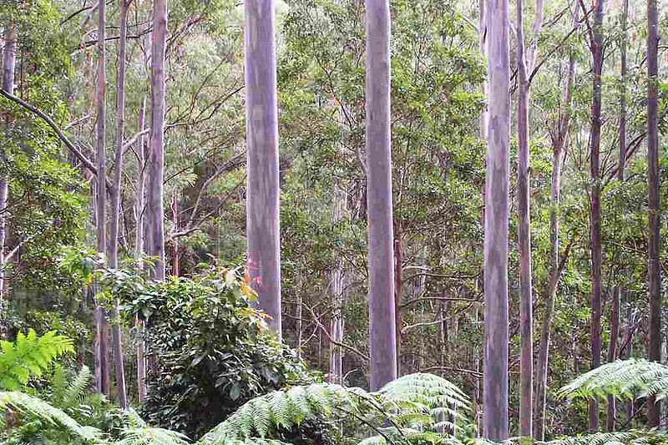
Austrálsky les

Slide 6
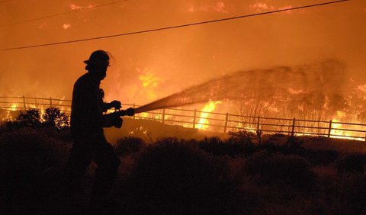
Zasolenie pôdy

Slide 7
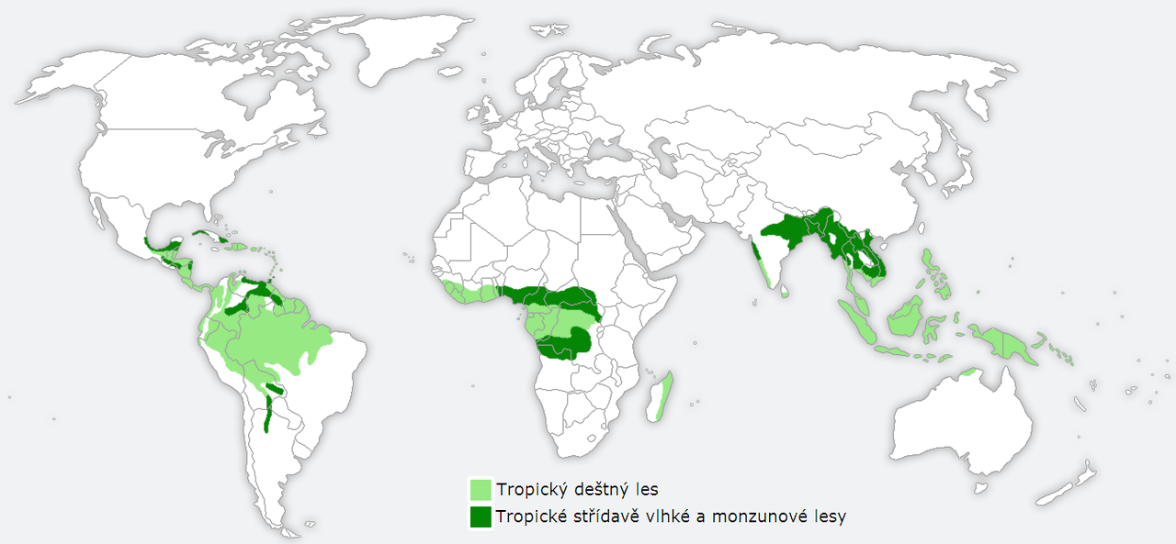
Striedavo vlhké lesy, monzúnové, subtropické lesy

Slide 8
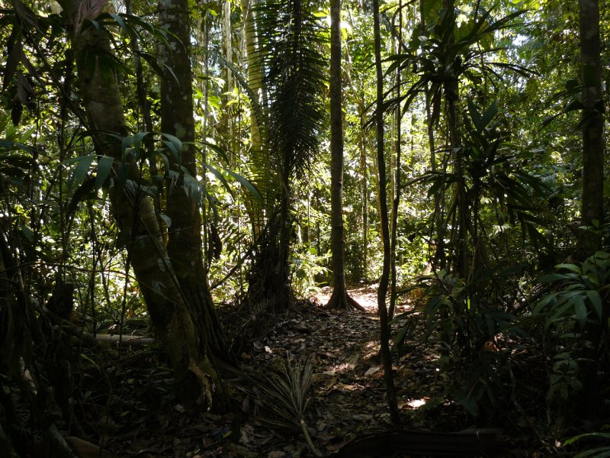
Charakteristika
feralitizačný pôdotvorný proces
obdobie daždov (4 mesiace-4000mm)
obdobie sucha
rozmanité rastlinstvo a živočíšstvo

Slide 9
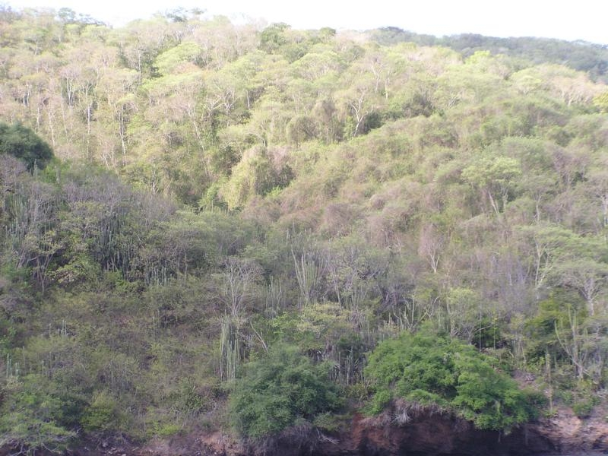
Trinidad a Tobago

Slide 10
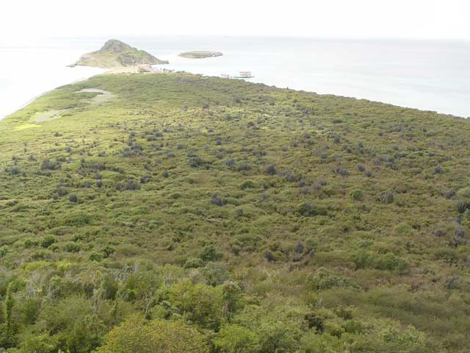
Caja de muerto

Slide 11
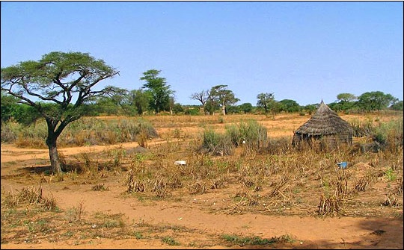
Dezertizácia

Slide 12
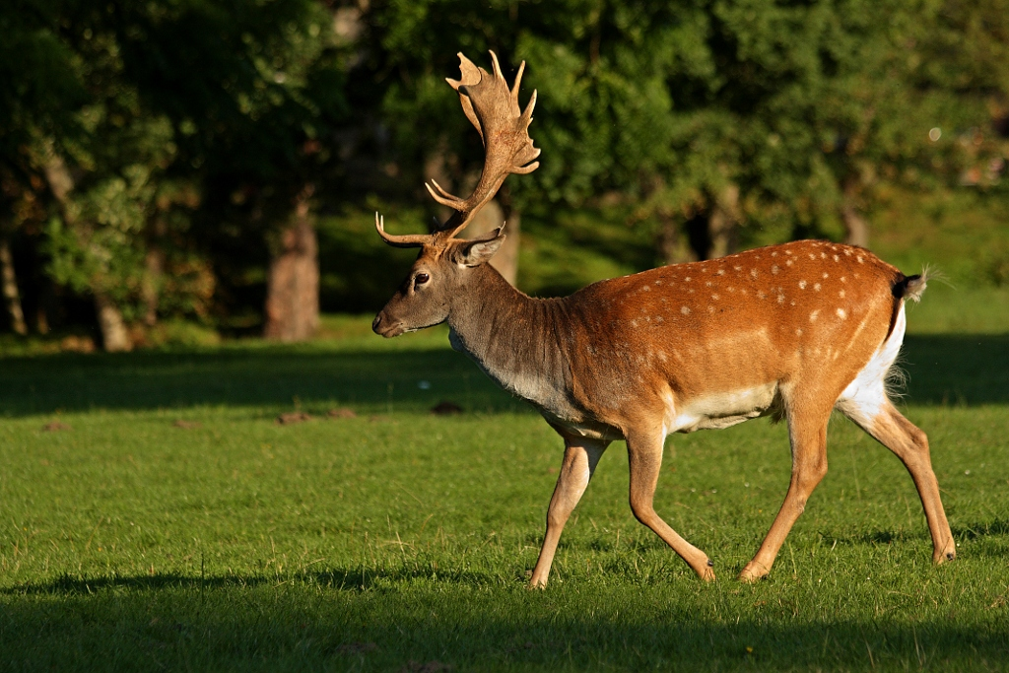
Živočíšstvo subtropických lesov

Slide 13
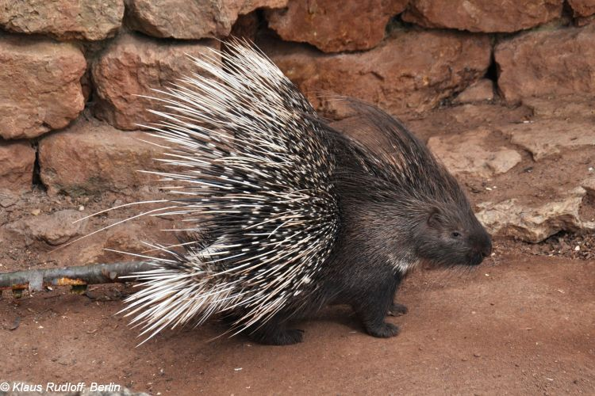
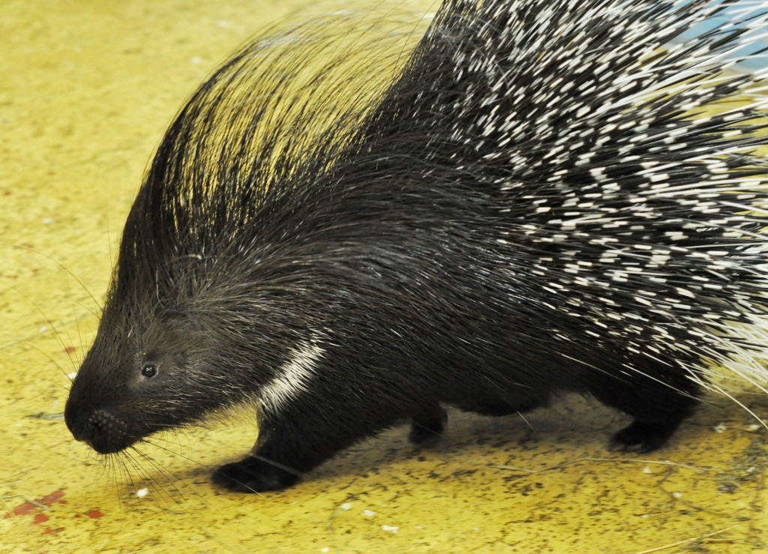
Dikobraz

Slide 14
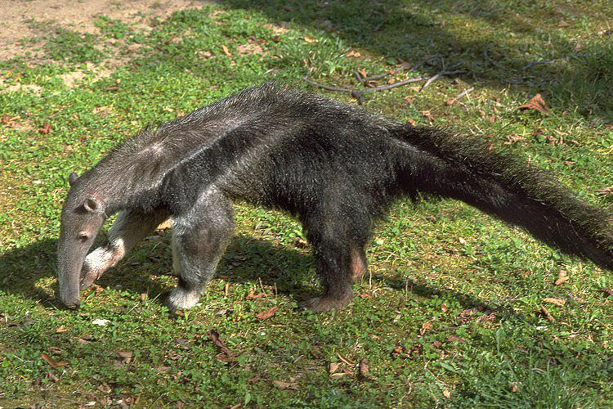
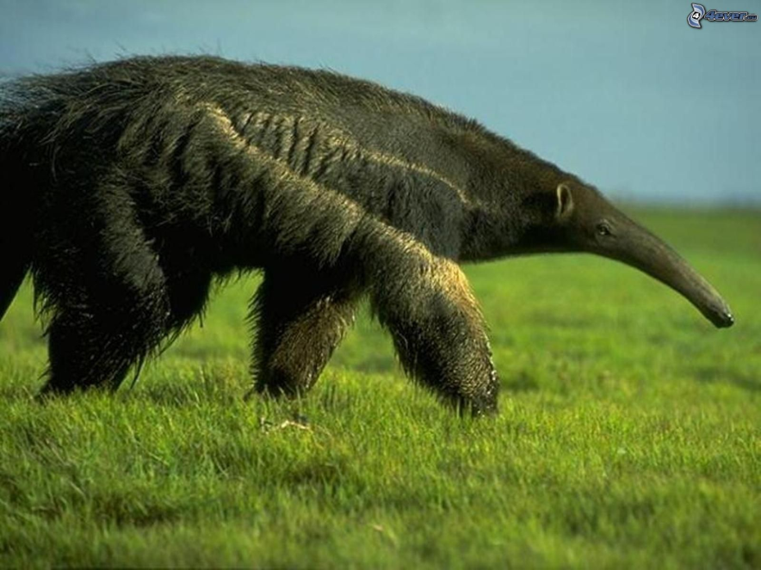
Mravčiar veľký

Slide 15
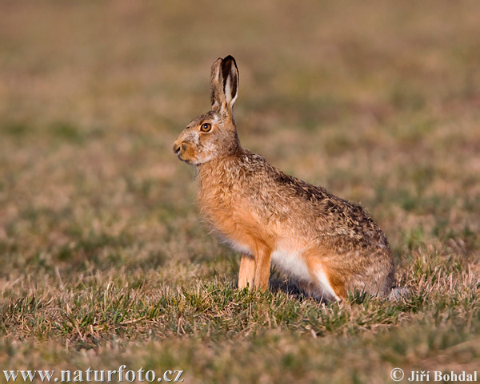
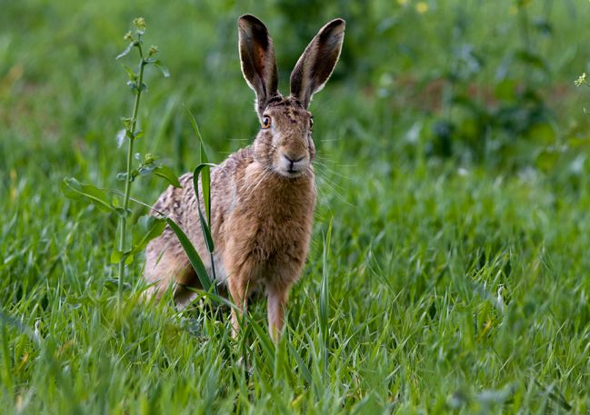
Králik divý

Slide 16
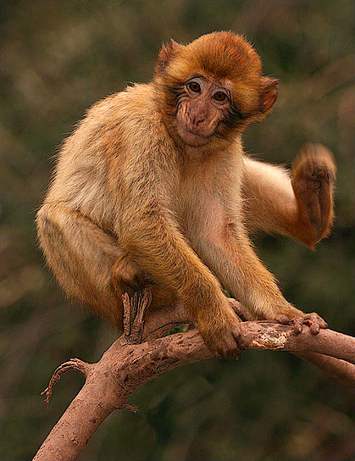
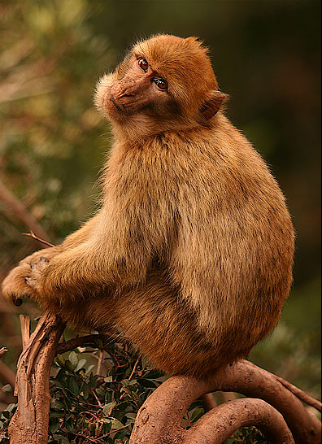
Magot bezchvostý

Slide 17
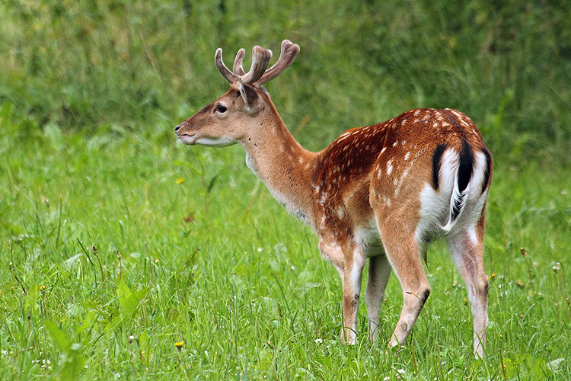
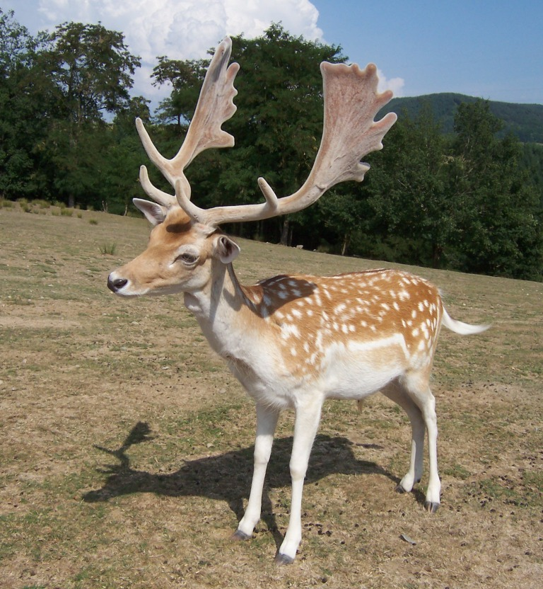
Daniel škvrnitý

Slide 18
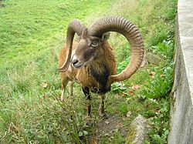
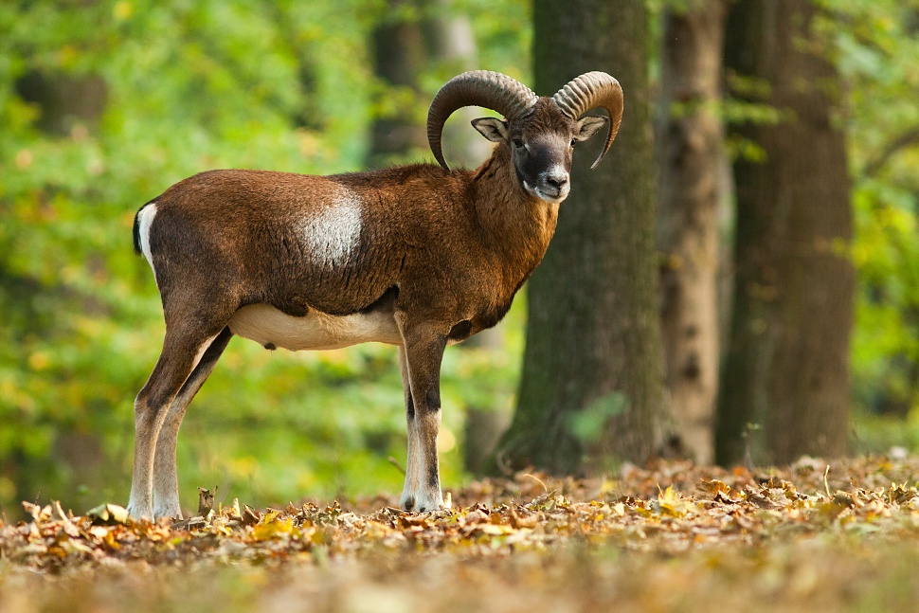
Muflón lesný

Slide 19
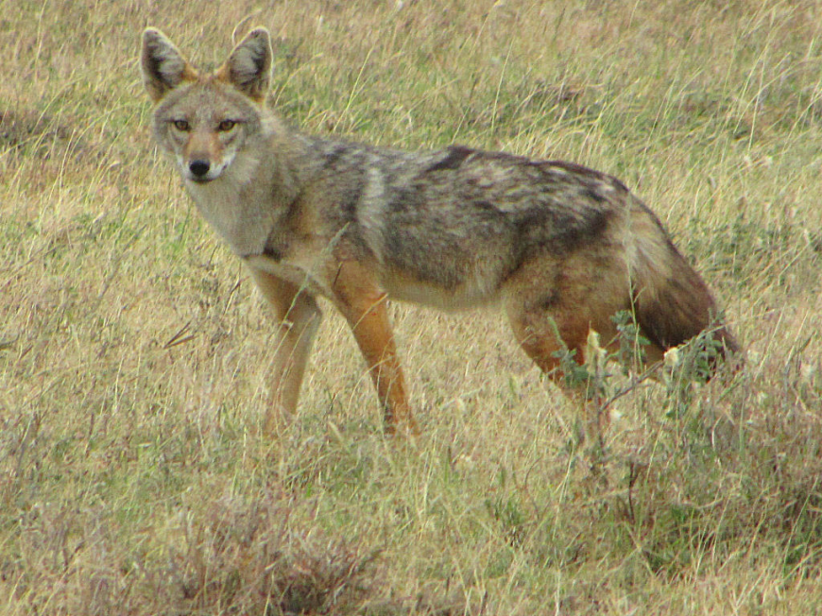
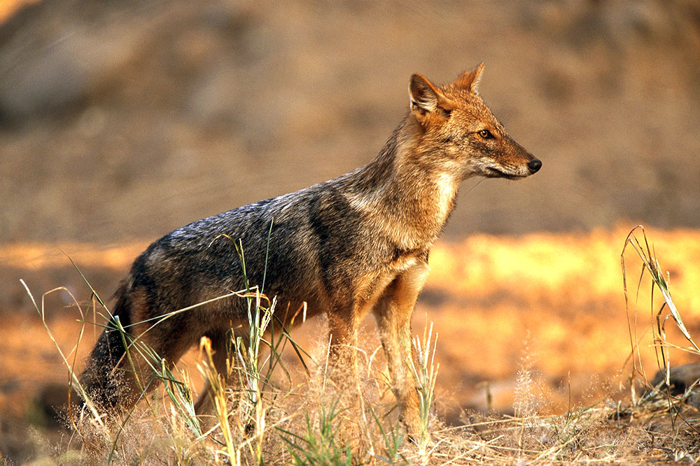
Šakal zlatý

Slide 20
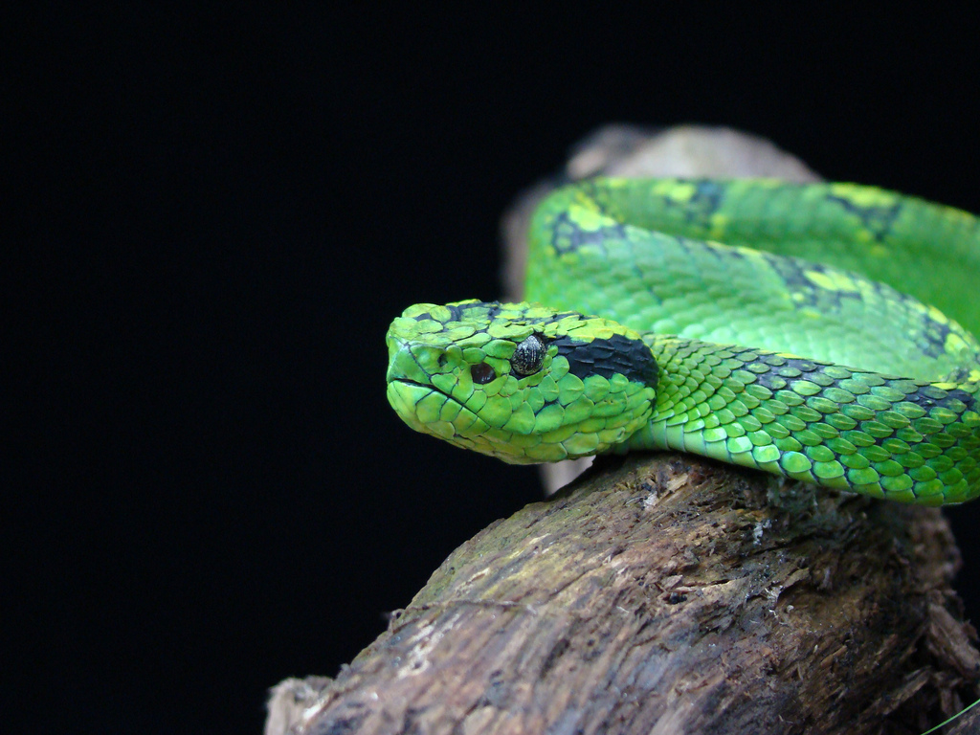
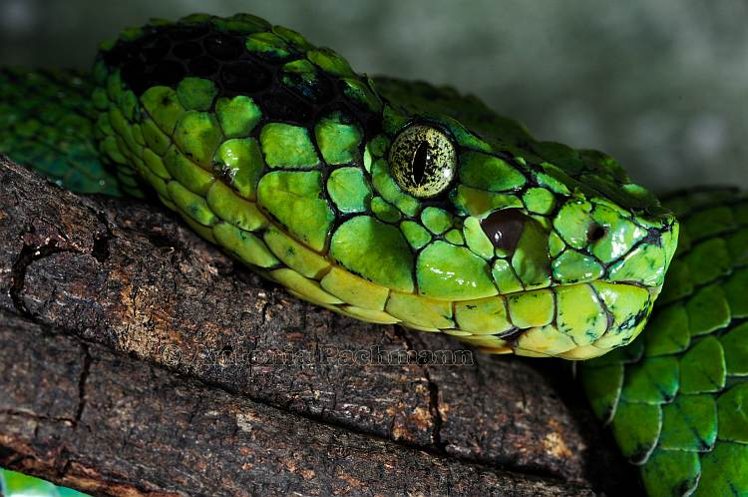
Krovinár žltoškvrnný

Slide 21
Rastlinstvo

Slide 22
Macchie

Slide 23
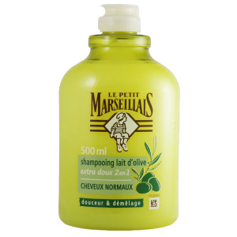
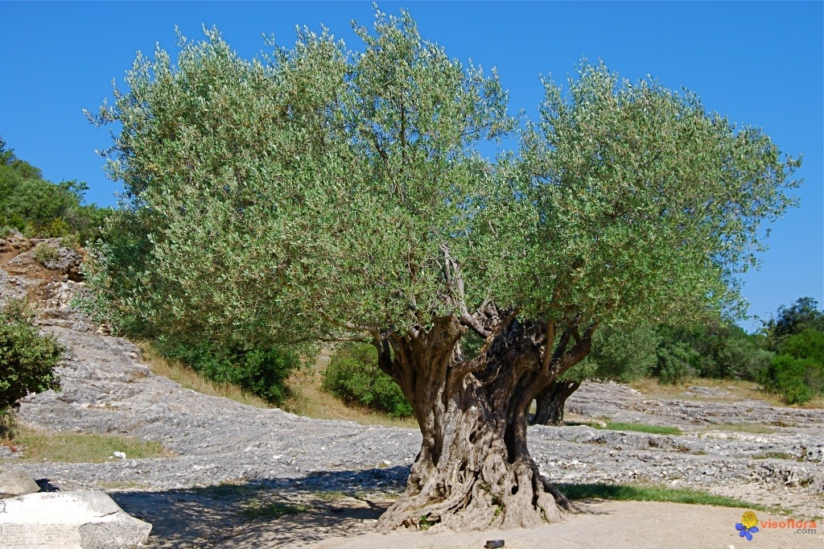
Olivovník (Olea)

Slide 24
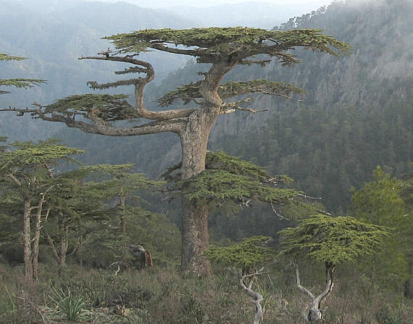
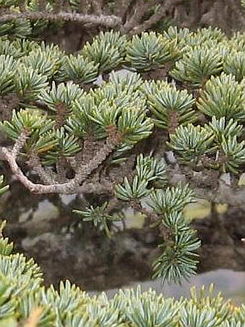
Céder (Cedrus)

Slide 25
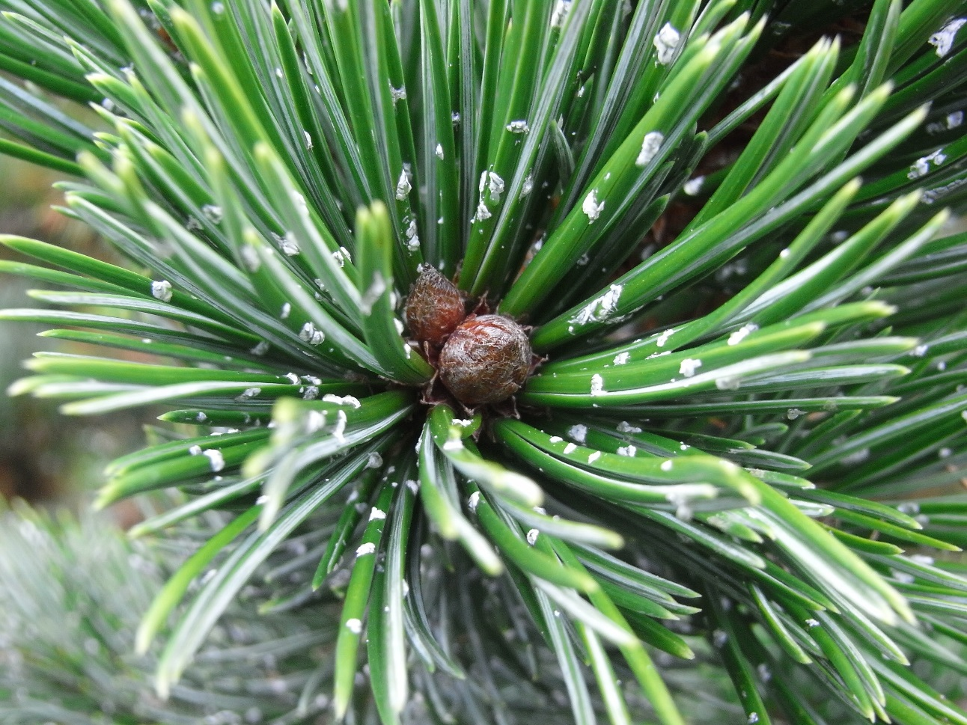
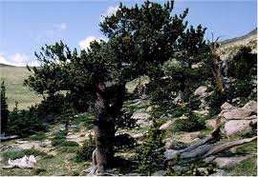
Borovica (Pinus)

Slide 26
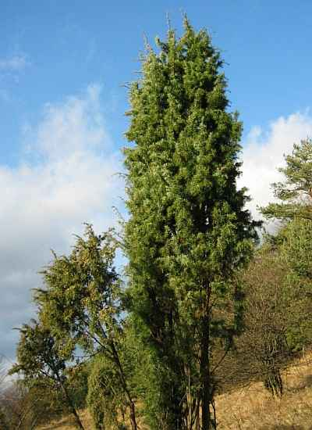
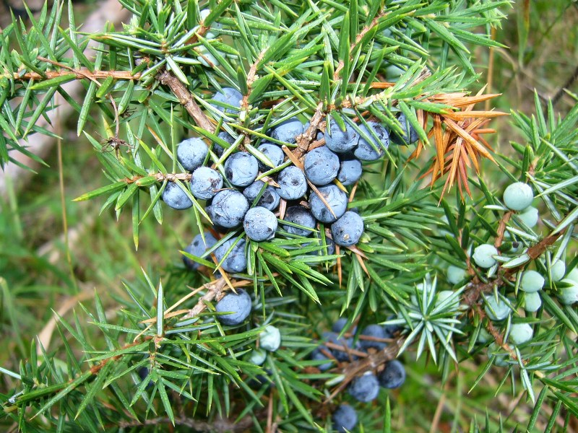
Borievka obyčajná

Slide 27
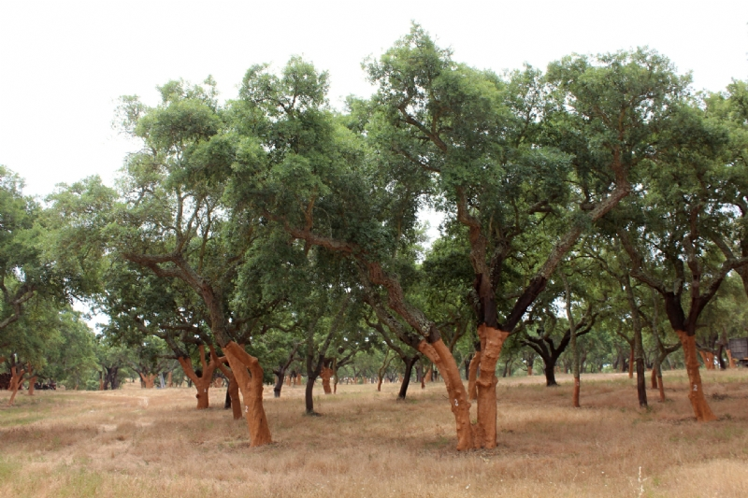
Dub korkový (Quercus suber)

Slide 28
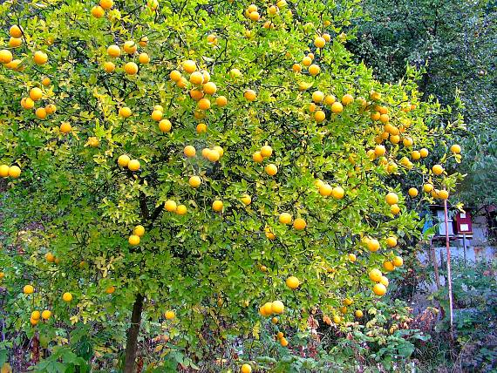
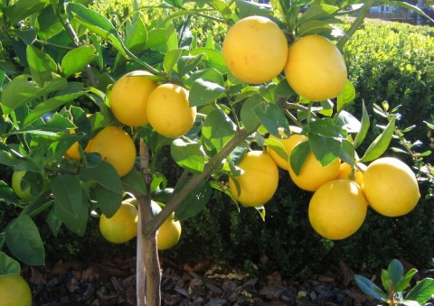
Citrus (Poncirus trifoliata)

Slide 29
Zdroje
http://cs.wikipedia.org/wiki/Tropick%C3%BD_st%C5%99%C3%ADdav%C4%9B_vlhk%C3%BD_les
http://cs.wikipedia.org/wiki/Tvrdolist%C3%BD_les

Slide 30
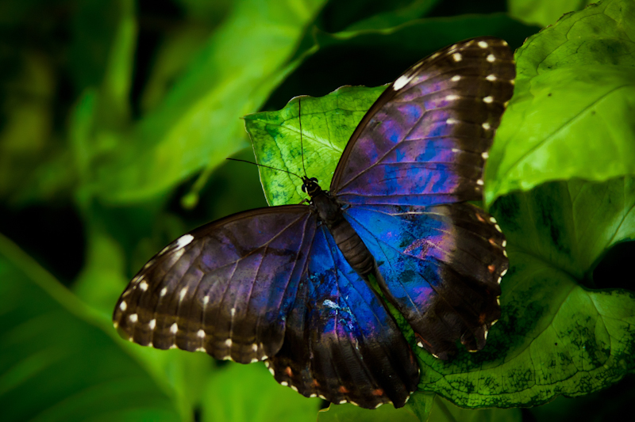
Ďakujeme za pozornosť

